Slide 1

5G private network for emergency services
Pham Thuy Linh 20240334E

Slide 2
MỤC LỤC
Mục tiêu nghiên cứu (câu hỏi)
Kịch bản
Mục tiêu kỳ vọng thông qua thiết lập cấu hình mô phỏng

Slide 3
5G Private Network vs. 5G SA ???
Tiêu chí | 5G Private Network | 5G Standalone (5G SA)
Bản chất | Là mô hình triển khai mạng 5G dành riêng cho một doanh nghiệp, tổ chức hoặc khu vực cụ thể. | Là kiến trúc kỹ thuật của mạng 5G, trong đó 5G RAN kết nối với 5G Core độc lập, không phụ thuộc vào mạng 4G.
Chủ sở hữu & vận hành | Doanh nghiệp, tổ chức | Nhà mạng (operator)
Cấu trúc mạng | Có thể triển khai dưới dạng 5G SA hoặc 5G NSA, nhưng phần lớn dùng SA để độc lập hoàn toàn. | Là kiến trúc mạng 5G thuần túy gồm gNodeB + 5G Core (AMF, SMF, UPF, PCF, NRF, v.v.).
Mục tiêu | Đảm bảo bảo mật, độ tin cậy, và kiểm soát dữ liệu cao cho các ứng dụng chuyên dụng (mission-critical, IoT công nghiệp). | Đảm bảo toàn bộ tính năng 5G gốc như URLLC, network slicing, MEC, và independent 5G core.
Quyền kiểm soát dữ liệu | Do tổ chức sở hữu mạng kiểm soát hoàn toàn, dữ liệu không đi qua mạng công cộng. | Dữ liệu có thể đi qua mạng công cộng hoặc riêng tùy nhà mạng, ít kiểm soát hơn trong mạng public.
Bảo mật | Rất cao – mạng cách ly hoàn toàn, có thể định nghĩa chính sách riêng. | Cao – tuân thủ chuẩn 3GPP, nhưng độ bảo mật phụ thuộc người vận hành mạng.

Slide 4
3. Kịch bản
Thiết lập mô hình 5G Core mini (AMF, SMF, UPF) và gNodeB.
Các node đại diện cho:
UAV giám sát (camera + sensor)
Trạm điều hành cứu hộ (command center)
Edge server xử lý hình ảnh/video
Mô phỏng luồng dữ liệu: UAV → gNodeB → UPF → Edge → Control Center.
Đo đạc:
Độ trễ truyền dữ liệu (latency).
Độ tin cậy (packet delivery).
Hiệu suất khi có nhiều thiết bị cùng truy cập.
AMF, SMF, UPF

Slide 5
4. Kỳ vọng
Xây dựng mô hình mô phỏng 5G Private Network cho tình huống cứu hộ
Truyền dữ liệu cảm biến và video thời gian thực.
Đánh giá hiệu quả mạng (latency, reliability, throughput) trong điều kiện thiên tai.
Đề xuất kiến trúc triển khai thực tế (portable 5G station, MEC, UAV integration).
AMF, SMF, UPF

Slide 6
4. Kiến trúc 5G SA
DATA FLOW
Luồng Điều khiển (Control Plane Flow)
- Khởi tạo (N1/N2):
Drone bật lên, gửi yêu cầu Registration Request qua sóng vô tuyến đến gNB.
gNB chuyển tiếp gói tin này qua giao diện N2 đến AMF. (AMF có vai trò kiểm soát).
- Xác thực & Chính sách (SBA Bus):
AMF xác thực AUSF/UDM về sự hợp lệ của SIM
AMF xác thực PCF về QoS của Drone. PCF trả về profile ưu tiên cao (High Priority).
- Thiết lập Phiên (N11 & N4):
AMF ra lệnh cho SMF qua N11 tạo đường hầm cho drone
SMF chọn một UPF phù hợp và gửi lệnh qua giao diện N4 (sử dụng giao thức PFCP): "Hãy mở cổng, chuẩn bị nhận dữ liệu từ Drone này, gán thẻ ưu tiên và chuyển thẳng ra Server nội bộ".
Phản hồi: Mạng báo lại cho Drone: "Đường truyền đã sẵn sàng".
2. Luồng Dữ liệu Người dùng (User Plane Flow)
- Từ Drone đến gNB (Radio Interface): Dữ liệu Video được mã hóa và truyền qua giao diện vô tuyến NR-Uu.
- Từ gNB đến UPF (Giao diện N3): gNB đóng gói các gói tin IP video vào trong một đường hầm gọi là GTP-U Tunnel (GPRS Tunneling Protocol - User Plane).
- Tại UPF (Xử lý & Local Breakout):
Decapsulation: UPF bóc tách lớp vỏ GTP-U, lấy ra gói tin IP gốc.
QoS Enforcement: UPF kiểm tra xem gói tin có đúng luật ưu tiên không (dựa trên lệnh từ SMF trước đó).
Routing: Thay vì đẩy ra Internet, UPF định tuyến gói tin qua giao diện N6 trực tiếp đến Local Edge Server (Trung tâm chỉ huy).
- Tại Trung tâm chỉ huy: Server nhận được luồng video với độ trễ cực thấp và hiển thị lên màn hình.
AMF, SMF, UPF

Slide 7
7. Quy luật truyền luồng video
Video → Frames → Packets
Camera tạo các Frame: mỗi giây có 30 frame
Mỗi frame có kích thước tùy bitrate
20MBps → mỗi giây 2.5 MB
2. Mỗi frame được encoder nén (H.264/H.265) → 3 loại frame: I-frame (key frame), P-frame, B-frame
- Luồng video gồm chu kỳ: I — P — B — B — P — B — B — I — …
3. Frame được chia nhỏ thành gói tin IP (MTU 1500 bytes)
4. Gửi theo UDP (theo drone streaming)
Có thể mô phỏng trong NS-3 bằng cách
(1): Packet size = 1472 bytes
(2): Gửi packets theo bitrate (chọn bitrate = 20 Mbps cho phù hợp với drone)
(3): thỉnh thoảng gửi burst
Cứ mỗi 1 giây → tăng gửi gói thành 200 – 300 packets burst
(4) Mô phỏng độ trễ, jitter, packet loss
Với gói tin nhỏ và tốc độ cao, NS-3 sẽ sinh ra:
Jitter biến thiên theo load
Loss tăng khi buffer đầy
Delay tăng khi cell bị congestion
Throughput drop khi SINR thấp
AMF, SMF, UPF

Slide 8

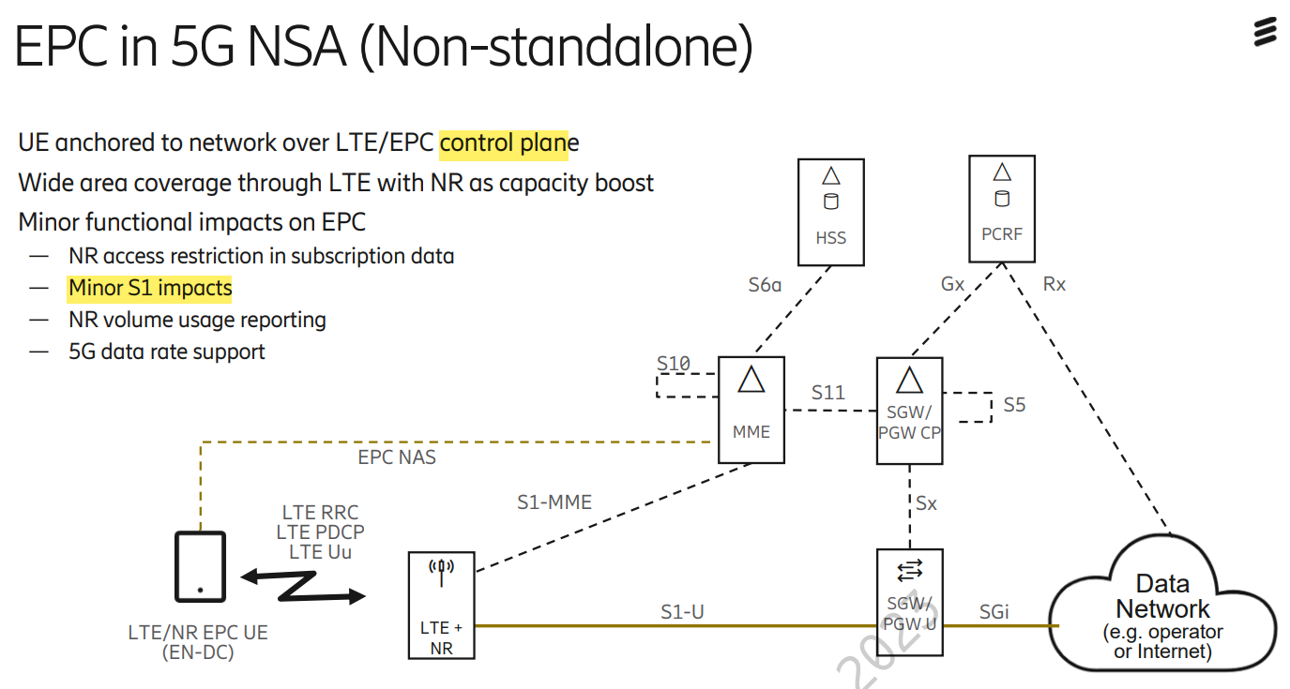
4. Kiến trúc NSA
MME (Mobility Management Entity): Xử lý việc xác thực thiết bị, quản lý việc di chuyển của UE.
HSS (Home Subscriber Server): Lưu trữ thông tin SIM của đội cứu hộ. HSS này chỉ chứa danh sách các SIM được cấp phép cứu hộ, người ngoài không thể truy cập.
PCRF (Policy and Charging Rules Function): Quyết định chất lượng dịch vụ (QoS). Đây là node quan trọng nhất để thực hiện Network Slicing.
SGW/PGW-CP (Control Plane): Thiết lập đường hầm (tunnel) để chuẩn bị cho dữ liệu đi qua.
SGW/PGW-U (User Plane): Nhận gói tin thực tế (Video, Lệnh) từ trạm 5G và chuyển thẳng đến Server.
Control plane
User plane
On-premise
AMF, SMF, UPF
Local command center/ Application server

Slide 9
4. Dựng hệ thống mô phỏng
numerologyBwp1 = 0;
numerologyBwp1 = 1;
Flow 1 (1.0.0.2:49153 -> 7.0.0.2:1234) proto UDP
Tx Packets: 9200
Tx Bytes: 1177600
TxOffered: 2.048000 Mbps
Rx Bytes: 1176832
Throughput: 2.046664 Mbps
Mean delay: 2.993041 ms
Mean jitter: 0.499930 ms
Rx Packets: 9194
Mean flow throughput: 2.046664
Mean flow delay: 2.993041
Flow 1 (1.0.0.2:49153 -> 7.0.0.2:1234) proto UDP
Tx Packets: 9200
Tx Bytes: 1177600
TxOffered: 2.048000 Mbps
Rx Bytes: 1177216
Throughput: 2.047332 Mbps
Mean delay: 1.671474 ms
Mean jitter: 0.000008 ms
Rx Packets: 9197
Mean flow throughput: 2.047332
Mean flow delay: 1.671474
AMF, SMF, UPF
numerologyBwp1 = 2;
numerologyBwp1 = 3;
Flow 1 (1.0.0.2:49153 -> 7.0.0.2:1234) proto UDP
Tx Packets: 9200
Tx Bytes: 1177600
TxOffered: 2.048000 Mbps
Rx Bytes: 1177472
Throughput: 2.047777 Mbps
Mean delay: 0.885736 ms
Mean jitter: 0.000008 ms
Rx Packets: 9199
Mean flow throughput: 2.047777
Mean flow delay: 0.885736
Flow 1 (1.0.0.2:49153 -> 7.0.0.2:1234) proto UDP
Tx Packets: 9200
Tx Bytes: 1177600
TxOffered: 2.048000 Mbps
Rx Bytes: 1177600
Throughput: 2.048000 Mbps
Mean delay: 0.492872 ms
Mean jitter: 0.000009 ms
Rx Packets: 9200
Mean flow throughput: 2.048000
Mean flow delay: 0.492872

Slide 10
4. Dựng hệ thống mô phỏng
//UE tang 100m, thành thị (UMi_StreetCanyon)
Flow 1 (1.0.0.2:49153 -> 7.0.0.2:1234) proto UDP
Tx Packets: 9200
Tx Bytes: 1177600
TxOffered: 2.048000 Mbps
Rx Bytes: 1177600
Throughput: 2.048000 Mbps
Mean delay: 0.492872 ms
Mean jitter: 0.000009 ms
Rx Packets: 9200
Mean flow throughput: 2.048000
Mean flow delay: 0.492872
AMF, SMF, UPF
Tại sao không có sự khác biệt? Mô hình RMa (Rural Macro) được thiết kế cho các vùng nông thôn rộng lớn với bán kính phủ sóng lên đến hàng chục km.
UE và Trạm cách nhau khoảng 100m.
Với khoảng cách này, trong môi trường nông thôn (ít tòa nhà cao tầng), tín hiệu gần như là LOS (Line of Sight - Nhìn thẳng) hoàn hảo. Tín hiệu quá mạnh (SNR quá cao), nên dù có bật Shadowing (vật cản ngẫu nhiên) thì nó cũng không đủ sức làm suy hao tín hiệu đến mức gây lỗi.
numerologyBwp1 = 2;
Flow 1 (1.0.0.2:49153 -> 7.0.0.2:1234) proto UDP
Tx Packets: 9200
Tx Bytes: 1177600
TxOffered: 2.048000 Mbps
Rx Bytes: 1177600
Throughput: 2.048000 Mbps
Mean delay: 0.492872 ms
Mean jitter: 0.000009 ms
Rx Packets: 9200
Mean flow throughput: 2.048000
Mean flow delay: 0.492872

Slide 11
6. Hệ thống mô phỏng
- Mô phỏng: ns-3 (phiên bản 3.38).
- Module 5G: NR (New Radio) phiên bản v2.4 do CTTC phát triển (thường gọi là 5G-LENA).
Node trong Kiến trúc NSA | Chức năng tương ứng trong NS-3 | Giải thích cơ chế
SGW / PGW | epcHelper->GetPgwNode() | Node vật lý thực sự. Đóng vai trò Gateway chuyển tiếp gói tin UDP giữa mạng 5G và Server.
MME | CreateObject<PointToPointEpcHelper>() | Node vật lý được tạo ngầm định. Xử lý tín hiệu điều khiển (Control Plane) khi UE Attach.
PCRF | EpsBearer(EpsBearer::NGBR_LOW_LAT_EMBB) ActivateDedicatedEpsBearer(...) | Mô phỏng chức năng Logic. Việc khai báo tham số QCI trong code tương đương với việc PCRF ra quyết định chính sách QoS.
HSS | epcHelper->AssignUeIpv4Address(...) | Mô phỏng chức năng Logic. Helper quản lý danh sách IMSI/IP nội bộ thay vì query database thật.

Slide 12
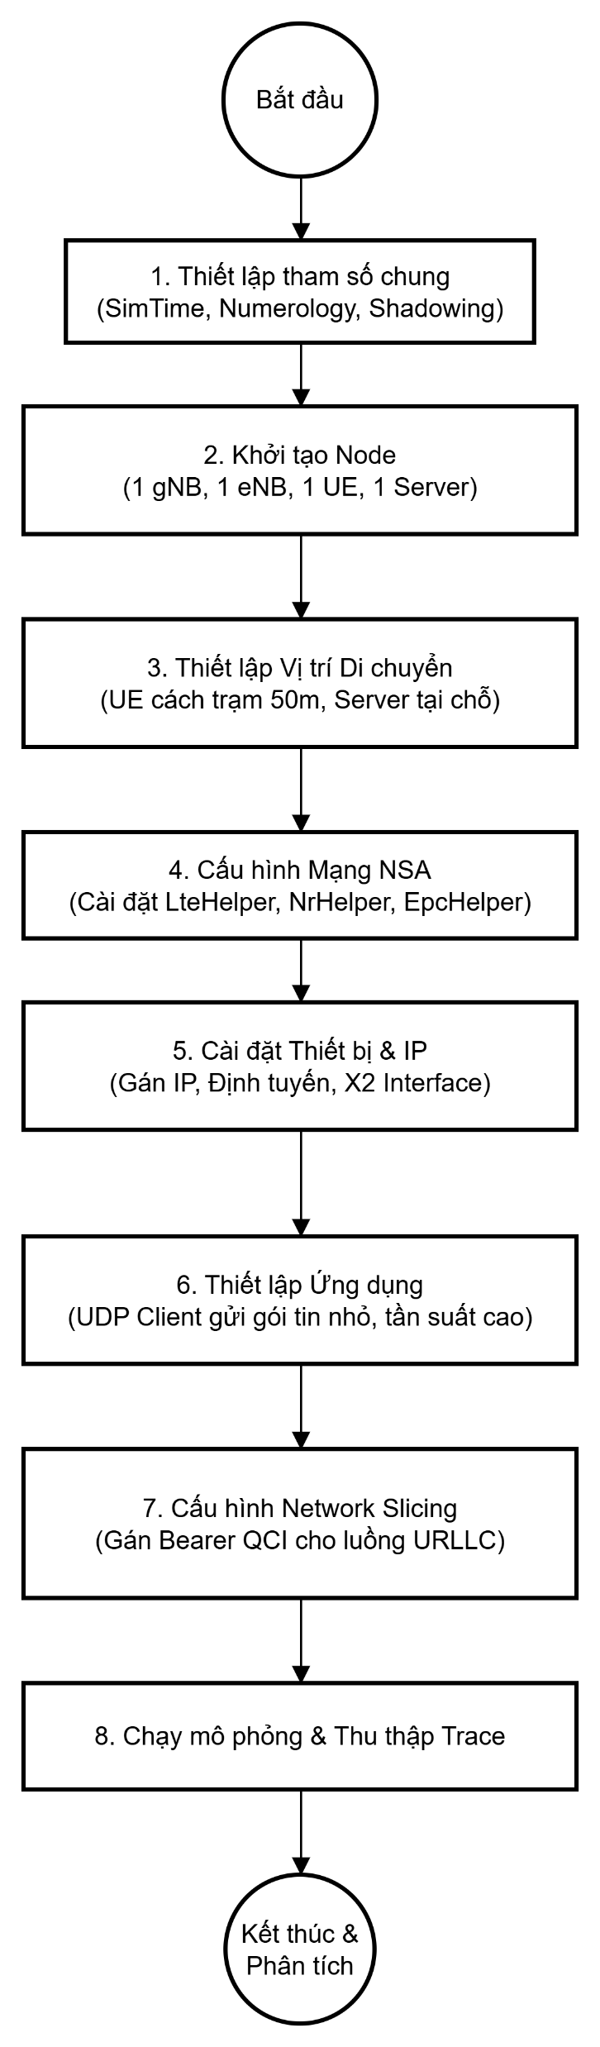

6. Hệ thống mô phỏng
- URLLC (Ultra-Reliable Low Latency Communications): Là tập hợp các kỹ thuật nhằm cung cấp kết nối với độ trễ cực thấp và độ tin cậy cực cao.
Các kỹ thuật:
- Cấu trúc khung linh hoạt (Flexible Numerology)
+ Numerology (µ): điều chỉnh độ co giãn của thời gian và tần số.
Trong 5G NR, để linh hoạt cho nhiều mục đích (nhanh như URLLC hoặc phủ rộng như IoT), khoảng cách giữa các sóng mang (Subcarrier Spacing - SCS) có thể thay đổi theo công thức:
+ Tác động: TTI càng ngắn, gói tin được đóng gói và gửi đi càng nhanh, giảm độ trễ chờ đợi tại bộ đệm.
Network Slicing: Chia một mạng vật lý thành nhiều mạng logic ảo (Slices).
+ Mỗi Slice có QoS (Quality of Service) riêng.
+ Tham số: Được định nghĩa qua mã QCI/5QI
gridScenario
NetDeviceContainer
internet.Install
dlClientLowLat
EpsBearer::NGBR_LOW_LAT_EMBB

Slide 13
6. Hệ thống mô phỏng
URLLC | Tham số cấu hình trong NS-3 | Giải thích
1. Short TTI (Numerology) | numerologyBwp1 = 3 | Thiết lập SCS 120kHz, giảm Slot time xuống 0.125ms.
2. Network Slicing (QoS) | EpsBearer::NGBR_LOW_LAT_EMBB | Thiết lập đường hầm ưu tiên cho luồng dữ liệu UDP cứu hộ.
3. Edge/Private Architecture | Topology: RemoteHost nối trực tiếp PGW | Giả lập máy chủ đặt tại chỗ, độ trễ đường truyền dẫn (wired delay) ~ 0.
4. Short Packet Transmission | PacketSize = 100 bytes | Gói tin nhỏ giúp giảm thời gian đóng gói và giải mã, đặc trưng của tín hiệu điều khiển.
gridScenario
NetDeviceContainer
internet.Install
dlClientLowLat
EpsBearer::NGBR_LOW_LAT_EMBB

Slide 14
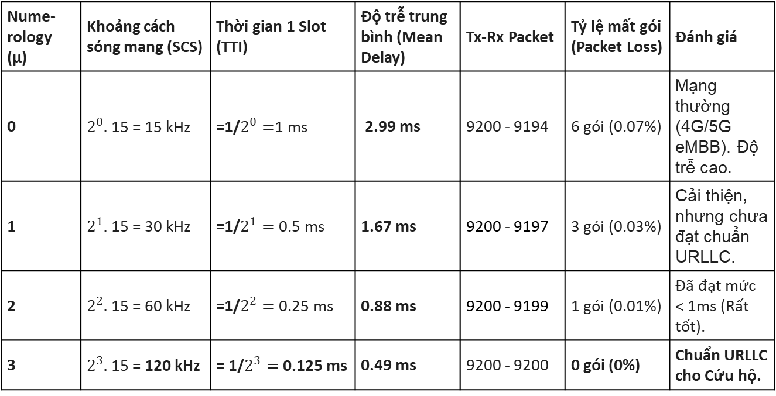
7. Kịch bản thí nghiệm
Kịch bản 1: Đánh giá hiệu năng URLLC theo Numerology
Mục đích: Chứng minh việc thay đổi cấu hình vật lý (PHY) ảnh hưởng trực tiếp đến độ trễ.
Thiết lập: Giữ nguyên vị trí, thay đổi biến numerologyBwp1 từ 0 đến 3.
Nume-rology (µ) | Khoảng cách sóng mang (SCS) | Thời gian 1 Slot (TTI) | Độ trễ trung bình (Mean Delay) | Tx-Rx Packet | Tỷ lệ mất gói (Packet Loss) | Đánh giá
0 | $2^{0}.$15 = 15 kHz | =1/$2^{0}=$1 ms | 2.99 ms | 9200 - 9194 | 6 gói (0.07%) | Mạng thường (4G/5G eMBB). Độ trễ cao.
1 | $2^{1}.$15 = 30 kHz | =1/$2^{1}=$0.5 ms | 1.67 ms | 9200 - 9197 | 3 gói (0.03%) | Cải thiện, nhưng chưa đạt chuẩn URLLC.
2 | $2^{2}.$15 = 60 kHz | =1/$2^{2}=$0.25 ms | 0.88 ms | 9200 - 9199 | 1 gói (0.01%) | Đã đạt mức < 1ms (Rất tốt).
3 | $2^{3}.$15 = 120 kHz | = 1/$2^{3}=$0.125 ms | 0.49 ms | 9200 - 9200 | 0 gói (0%) | Chuẩn URLLC cho Cứu hộ.
AMF, SMF, UPF

Slide 15
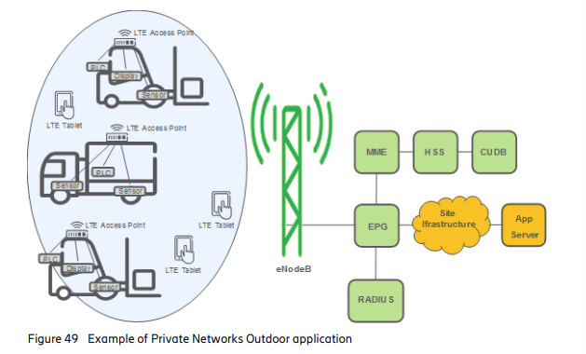
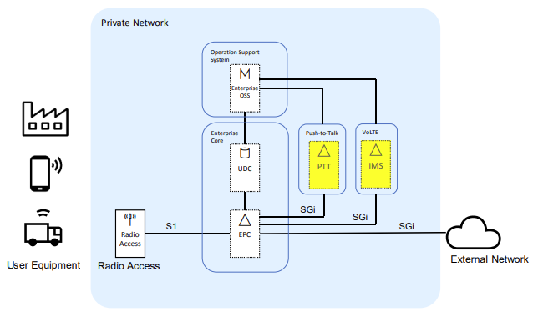
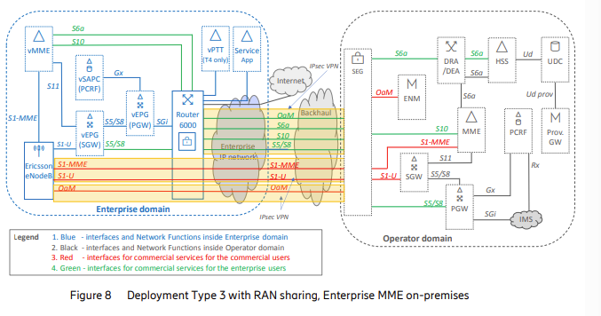
4. Kiến trúc
AMF, SMF, UPF

Slide 16
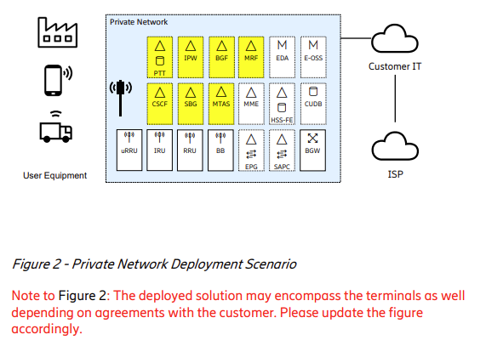
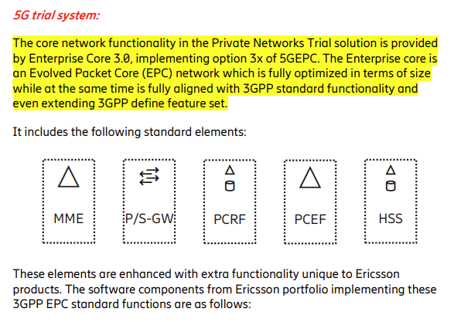

Slide 17
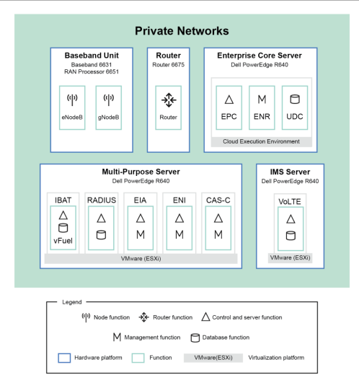

Slide 18
THANK YOU !

Slide 19

1. Tổng quan đề tài
Đề tài tập trung vào việc nghiên cứu, thiết kế và đánh giá hiệu năng của mạng 5G riêng (Private 5G Network) dành cho các dịch vụ khẩn cấp, với trọng tâm là ứng dụng điều khiển UAV (Unmanned Aerial Vehicle) trong hoạt động tìm kiếm cứu nạn (Search and Rescue - SAR)
Mục tiêu nghiên cứu
Khía cạnh lý thuyết: Nghiên cứu về kiến trúc mạng 5G Standalone (SA) và các công nghệ liên quan
Khía cạnh thiết kế: đề xuất kiến trúc mạng 5G riêng đơn giản dễ triển khai phù hợp với điều kiện thực tế tại Việt Nam, thiết kế cơ chế Network Slicing để đảm bảo QoS cho các loại lưu lượng khác nhau, lựa chọn các tham số mạng tối ưu
Khía cạnh thực nghiệm: xây dụng mô hình mô phỏng chi tiết với NS-3 (Network simulator 3), đánh giá so sánh định lượng hiệu năng mạng trong các điều kiện khác nhau
Khía cạnh ứng dụng: chứng minh tính khả thi của mạng 5G riêng cho ứng dụng cứu hộ thực tế

Slide 20
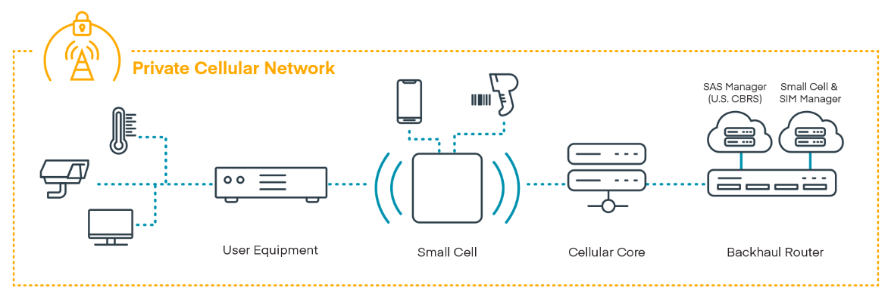
2. Tổng quan 5G Private Network
Mạng Private Network là mạng di động chuyên dụng (4G LTE hoặc 5G) được triển khai trong phạm vi giới hạn, nhằm cung cấp kết nối an toàn, tin cậy và hiệu năng cao cho doanh nghiệp, cơ quan hoặc tổ chức, nơi mạng Wi-Fi hoặc mạng công cộng không đáp ứng được yêu cầu về bảo mật, độ phủ và độ tin cậy.
Source: Private Cellular Buyers Guide | Cradlepoint

Slide 21
Wi-Fi vs. Private 5G vs. Public 5G
Tiêu chí | Wi-Fi | Private 5G | Public 5G
Phạm vi hoạt động | Ngắn, chủ yếu trong nhà, vài chục mét. | Giới hạn trong khu vực riêng (nhà máy, sân bay, bệnh viện, cảng…). | Rộng, bao phủ khu vực lớn, thành phố, quốc gia.
Băng tần sử dụng | Không cấp phép (2.4 / 5 / 6 GHz). | Cấp phép hoặc chia sẻ (licensed / shared spectrum). | Cấp phép hoàn toàn (licensed spectrum).
Tốc độ & Độ trễ | Cao nhưng biến động, độ trễ không ổn định. | Rất cao, độ trễ thấp và ổn định (URLLC). | Cao, nhưng có thể giảm khi tải mạng tăng.
Độ tin cậy (Reliability) | Phụ thuộc môi trường, dễ nhiễu, không phù hợp cho critical operations. | Rất cao, hoạt động ổn định trong môi trường nhiều thiết bị, cả trong nhà và ngoài trời. | Cao, nhưng có thể ảnh hưởng khi nghẽn mạng hoặc mất sóng.
Bảo mật (Security) | Mã hóa WPA2/WPA3, không có xác thực SIM, dễ bị tấn công hơn. | Mức bảo mật cao nhất, có xác thực SIM/USIM, chính sách bảo mật riêng, cách ly dữ liệu. | Bảo mật tốt, nhưng dữ liệu đi qua hạ tầng công cộng, khó kiểm soát hoàn toàn.
Tính di động (Mobility) | Kém, chuyển vùng giữa AP dễ bị ngắt (sticky client). | Rất tốt, hỗ trợ handover liền mạch như mạng di động. | Rất tốt, được tối ưu cho di động.
Chi phí triển khai & vận hành | Thấp, dễ cài đặt, IT nội bộ quen thuộc. | Cao hơn, cần đầu tư hạ tầng, quản lý riêng. | Người dùng trả phí thuê bao, doanh nghiệp không kiểm soát trực tiếp hạ tầng.
Quyền kiểm soát (Control) | Toàn bộ do tổ chức quản lý nội bộ, nhưng khả năng điều khiển hạn chế. | Kiểm soát hoàn toàn mạng, dữ liệu, chính sách truy cập, QoS. | Do nhà mạng kiểm soát; doanh nghiệp có ít khả năng tùy chỉnh.
Phù hợp cho | Văn phòng, khu dân cư, không yêu cầu độ tin cậy cao. | Nhà máy, cảng, bệnh viện, cứu hộ, quốc phòng, yêu cầu latency thấp & bảo mật cao. | Người dùng đại trà, dịch vụ công cộng, di động diện rộng.
Source: Private Networks: 4G & 5G Connectivity Explained - Ericsson

Slide 22
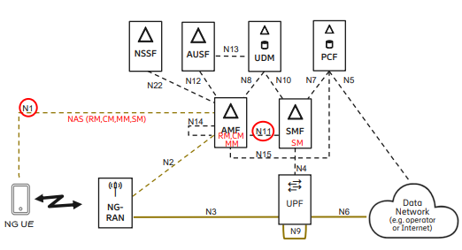
3. Kiến trúc 5G SA
Control plane
User plane
On-premise
AMF, SMF, UPF

Slide 23
3. Kiến trúc 5G SA
CÁC THÀNH PHẦN
UE
Trong cứu hộ, UE có thể bao gồm Drone, Camera, Sensor, …
2. RAN (gNB)
Trạm thu phát sóng 5G
Coverage: bang tần thấp 700MHx (n28) để sóng có thể xuyên qua bê tông
Capacity: 3.5GHz-4.8Hz (n77/n78)
Tx Power: 250mW – 5W
Sensitivity: -100dBm –> -104 dBm
INTERFACE
N1(NAS - Non-Access Stratum): Đây là giao thức báo hiệu trực tiếp giữa UE và AMF (xuyên qua trạm phát sóng)
N2 (NGAP): Kết nối báo hiệu tin cậy (SCTP) về AMF.
N3 (GTP-U): Đường hầm (Tunnel) truyền dữ liệu người dùng về UPF.
N11: giao diện giữa AMF và SMF. Khi AMF nhận yêu cầu dịch vụ từ UE (ví dụ: Drone muốn truyền video), AMF dùng N11 để kích hoạt SMF thiết lập phiên làm việc.
Tốc độ phản hồi trên N11 quyết định thời gian thiết lập cuộc gọi (Call Setup Time). Trong Private Network 5G, độ trễ này cần được tối ưu hóa xuống mức mili-giây.
4. N4 (PFCP): SMF điều khiển UPF qua giao diện này. SMF "bơm" các quy tắc (Rules) vào UPF để UPF biết gói tin nào đi đâu.
5. N6: Cửa ngõ ra mạng dữ liệu bên ngoài (Data Network).
6. N9: (Nếu có nhiều UPF) Dùng để chuyển tiếp dữ liệu giữa các UPF trung gian.
AMF, SMF, UPF

Slide 24
3. Kiến trúc 5G SA
NETWORK FUNCTION LAYER
1. Control plane
1.1. AMF (Access and Mobility Management Function):
Đóng vai trò điểm neo (anchor) cho báo hiệu N1/N2.
Quản lý tính di động, không bị gián đoạn kết nối
Xử lý bảo mật sơ cấp và xác thực người dùng thông qua AUSF/UDM.
1.2. SMF (Session Management Function):
Quản lý phiên PDU (Packet Data Unit).
Cấp phát địa chỉ IP cho thiết bị cứu hộ.
1.3. PCF (Policy Control Function):
QoS : PCF cung cấp các quy tắc PCC (Policy and Charging Control) để gán mức ưu tiên (5QI) cao nhất cho các luồng dữ liệu (ví dụ: Voice chỉ huy, Video hiện trường). Nó có quyền Pre-emption (chiếm quyền), tức là ngắt kết nối của người dùng không quan trọng để nhường băng thông cho cứu hộ.
1.4. NSSF (Network Slice Selection Function): Cho phép chia mạng vật lý thành các lát cắt logic
Slice URLLC: Dành cho tín hiệu điều khiển Drone (cần độ trễ thấp <10ms, độ tin cậy 99.999%).
Slice eMBB: Dành cho truyền tải Video 4K từ Flycam.
4. User plane
UPF (User Plane Function): Thực hiện định tuyến gói tin, lọc gói tin và thực thi QoS (giới hạn băng thông).
AMF, SMF, UPF

Slide 25
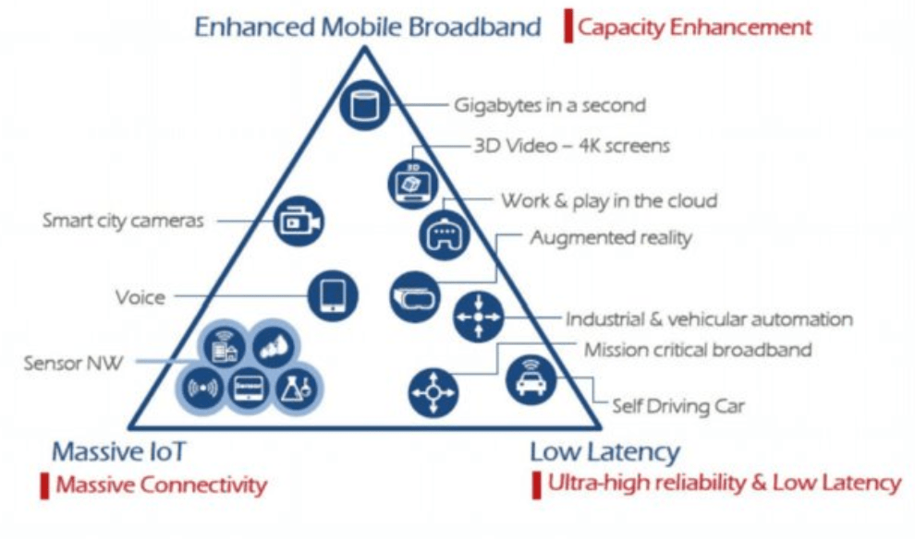
4. Ultra-Reliable Low Latency Communications
URLLC (Ultra-Reliable Low Latency Communications): Là tập hợp các kỹ thuật nhằm truyền dữ liệu với độ trễ end-to-end (từ thiết bị đến mạng và ngược lại) cực thấp, đồng thời đảm bảo tỷ lệ lỗi gói tin (packet error rate) gần như bằng không.
AMF, SMF, UPF
Các công nghệ hỗ trợ URLLC trong 5G:
Mini-slot và Flexible Numerology: Sử dụng subcarrier spacing (SCS) cao (ví dụ 60 kHz hoặc 120 kHz) để rút ngắn thời gian slot (từ 1 ms xuống 0.125 ms), giúp giảm latency.
Grant-Free Transmission (Configured Grant): Cho phép UE (User Equipment) truyền dữ liệu mà không cần xin grant từ gNB (base station), tránh delay từ scheduling.
HARQ và Repetition: Lặp lại truyền dữ liệu để tăng reliability, với HARQ nhanh (fast retransmission).
Pre-emption và Dynamic Multiplexing: URLLC có thể chen ngang vào tài nguyên của eMBB để ưu tiên.
Diversity Techniques: Sử dụng MIMO (Multiple Input Multiple Output), beamforming để chống nhiễu.
Notes:
Jitter là sự dao động/biến thiên của độ trễ (delay) giữa các gói tin liên tiếp trong một luồng dữ liệu

Slide 26
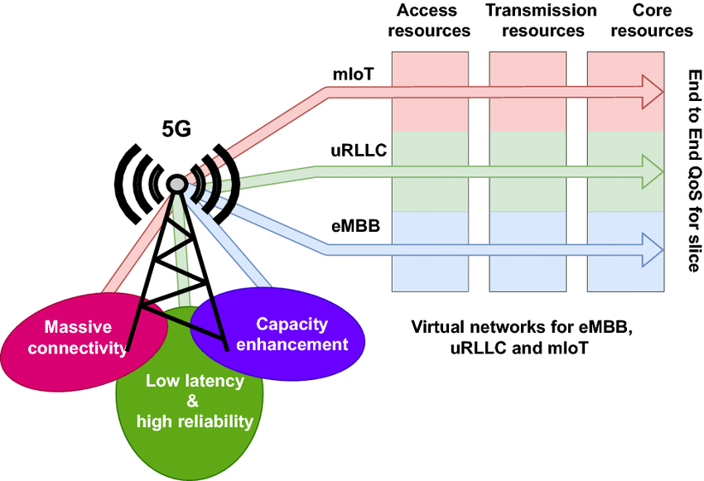
5. Network slicing
Slice | Use case | Yêu cầu
URLLC slice | UAV control | Latency < 1 ms
eMBB slice | Video 4K | 50–200 Mbps
mMTC slice | IoT sensors | 10⁶ devices/km²
AMF, SMF, UPF
Network slicing là một trong những công nghệ cốt lõi của 5G, cho phép chia một hạ tầng mạng vật lý duy nhất thành nhiều mạng logic độc lập (network slices), trong đó mỗi slice được thiết kế và tối ưu để đáp ứng các yêu cầu dịch vụ khác nhau về độ trễ, độ tin cậy, thông lượng, bảo mật và chính sách ưu tiên. Theo 3GPP, mỗi network slice được xem như một end-to-end logical network, bao gồm các thành phần từ truy nhập vô tuyến (RAN), mạng lõi (5GC) cho đến các ứng dụng, …
Trong kiến trúc 3GPP, Network slicing được triển khai xuyên suốt từ RAN đến Core, bao gồm các thành phần chính:
RAN Slicing: Phân bổ BWP (Bandwidth Part) và radio resources (PRB - Physical Resource Block) per slice, sử dụng NrMacScheduler cho prioritization.
Core Slicing: NSSF chọn slice dựa trên UE request, với PCF áp dụng policy per slice.
Transport slicing: đảm bảo độ trễ và thông lượng end-to-end
Application slicing: ánh xạ slice với từng loại ứng dụng cụ thể
Notes:
Jitter là sự dao động/biến thiên của độ trễ (delay) giữa các gói tin liên tiếp trong một luồng dữ liệu

Slide 27
6. Sơ đồ mô tả hệ thống
UAV (UE)
Communication module
UDP traffic source
5G NR
AMF, SMF, UPF
gNB
Radio Access
Scheduling
Core Network
5G Core
Mobility Management
Bearer Handling
IP Network
Remote Server
Data sink
Monitoring / Control

Slide 28
7. Scenario (Emergency UAV Deployment)
- Tình huống: Sập tòa nhà đô thị do cháy nổ / động đất
- Vấn đề:
Hạ tầng viễn thông công cộng mất kết nối hoặc quá tải
Lực lượng cứu hộ khó tiếp cận hiện trường
- Giải pháp:
Triển khai xe cứu hộ mang trạm gốc 5G lưu động (mobile gNB)
Tạo mạng 5G riêng tạm thời (private 5G SA) phục vụ cứu hộ
- Vai trò UAV: UE trên không, kết nối trực tiếp với mobile gNB
Bay khảo sát hiện trường
Truyền video thời gian thực
Hỗ trợ phát hiện nạn nhân và chỉ huy
- Dữ liệu được truyền qua mạng 5G riêng đến trung tâm chỉ huy
Yêu cầu mục tiêu của hệ thống:
Coverage: 50 – 200 m quanh trạm gốc lưu động
Latency (C2 control): < 1 ms
Throughput (video): > 20 Mbps / luồng
Reliability: > 99.9% (packet loss rất thấp)
AMF, SMF, UPF

Slide 29
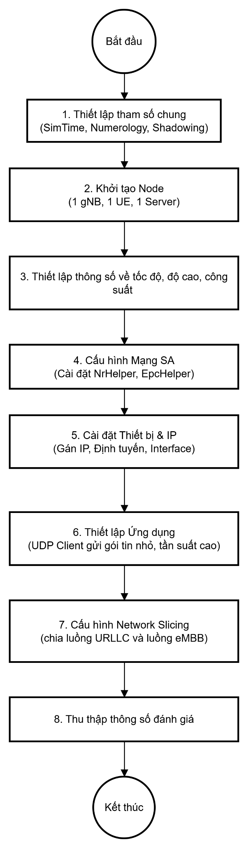
8. Sơ đồ thuật toán và kịch bản mô phỏng
KỊCH BẢN MÔ PHỎNG
1. Mobility Parameter Sweep (No Slicing)
Mục tiêu: Đánh giá ảnh hưởng của mobility và điều kiện truyền dẫn đến hiệu năng mạng 5G NR.
Thiết lập sweep các giá trị lần lượt là tốc độ, độ cao, công suất, thay đổi điều kiện môi trường mô phỏng để đánh giá
Đặc điểm
1 UAV – 1 gNB – 1 Server
Single UDP uplink flow
Metrics: Delay, Jitter, Packet Loss, Throughput
2. Network Slicing Scenario
Mục tiêu: Đánh giá khả năng đảm bảo QoS của network slicing trong các điều kiện kênh khác nhau (điều kiện tốt và điều kiện xấu)
Thiết lập: Phân loại lưu lượng bằng EPS Bearer/TFT
URLLC slice: C2 / điều khiển
eMBB slice: truyền dữ liệu / video
Metrics
Delay, Jitter, Packet Loss theo slice
Throughput per slice
AMF, SMF, UPF
CÔNG CỤ MÔ PHỎNG:
NS3.38 + Module LENA nr2.4

Slide 30
9. Đánh giá thông số
6.1. KẾT QUẢ TỪ KỊCH BẢN SPEED
Speed (m/s) | Avg Delay mmWave | Jitter mmWave | Packet Loss mmWave | Throughput mmWave
0 | 0.942 | 0.5 | 0.003 | 1.845
5 | 0.942 | 0.5 | 0.003 | 1.845
10 | 1.299 | 0.272 | 0.006 | 1.845
15 | 1.487 | 0.329 | 58.76 | 1.616
20 | 1.129 | 0.213 | 82.219 | 1.265
25 | 0.809 | 0.233 | 0.003 | 1.845
30 | 0.78 | 0.173 | 0.003 | 1.845
35 | 1.839 | 0.371 | 77.93 | 1.323
40 | 0.746 | 0.105 | 0.003 | 1.845
45 | 47.935 | 0.72 | 96.637 | 0.452
50 | 0.754 | 0.12 | 0.003 | 1.845
Speed (m/s) | Avg Delay Sub-6 | Jitter Sub-6 | Packet Loss Sub-6 | Throughput Sub-6
0 | 18.498 | 0.227 | 13.904 | 8.739
5 | 38.566 | 0.242 | 72.283 | 7.93
10 | 47.127 | 0.249 | 47.756 | 7.549
15 | 18.809 | 0.229 | 15 | 8.669
20 | 19.653 | 0.226 | 13.705 | 8.761
25 | 20.08 | 0.232 | 15.979 | 8.528
30 | 19.544 | 0.228 | 14.317 | 8.697
35 | 23.7897 | 0.229447 | 15.2689 | 8.60001
40 | 20.659 | 0.232 | 15.955 | 8.531
45 | 23.745 | 0.23268 | 16.336 | 8.4917
50 | 22.468 | 0.231 | 15.906 | 8.535
AMF, SMF, UPF

Slide 31
9. Đánh giá thông số
6.1. KẾT QUẢ TỪ KỊCH BẢN SPEED
mmWave 28 GHz thể hiện xuất sắc ở tốc độ thấp (delay <1 ms, loss gần 0%), nhưng xuất hiện các khoảng outage nghiêm trọng (packet loss lên đến 96%) tại một số mức tốc độ cụ thể (15, 20, 35, 45 m/s) do hiệu ứng Doppler gây misalignment beamforming.
Sub-6 GHz duy trì ổn định hơn với packet loss trung bình 14–16%
mmWave 28 GHz mang lại hiệu suất tốt về độ trễ (dưới 1–2 ms), jitter thấp và packet loss gần 0% ở một số mức).
Sub-6 GHz thể hiện tính ổn định cao hơn, với packet loss dao động trong khoảng 13–16% và không xuất hiện outage đột ngột, dù độ trễ trung bình cao hơn đáng kể (khoảng 18–23 ms).
Notes:
- mmWave 28 GHz thể hiện xuất sắc ở tốc độ thấp (delay <1 ms, loss gần 0%), nhưng xuất hiện các khoảng outage nghiêm trọng (packet loss lên đến 96%) tại một số mức tốc độ cụ thể (15, 20, 35, 45 m/s) do hiệu ứng Doppler gây misalignment beamforming. Ngược lại, Sub-6 GHz duy trì ổn định hơn với packet loss trung bình 14–16%, phù hợp hơn cho các kịch bản UAV tốc độ cao, dù độ trễ cao hơn đáng kể."
Kết quả mô phỏng cho thấy băng tần mmWave 28 GHz mang lại hiệu suất vượt trội về độ trễ (dưới 1–2 ms), jitter thấp và packet loss gần 0% ở tốc độ UAV thấp đến trung bình (0–10 m/s và một số mức 25–40 m/s). Tuy nhiên, khi tốc độ tăng cao, hiệu ứng Doppler gây ra các khoảng outage nghiêm trọng với packet loss lên đến 96% tại các mức tốc độ cụ thể (15, 20, 35, 45 m/s), xuất phát từ sự giảm mạnh coherence time và khó khăn trong việc theo dõi beamforming.
Ngược lại, băng tần Sub-6 GHz thể hiện tính ổn định cao hơn, với packet loss dao động trong khoảng 13–16% và không xuất hiện outage đột ngột, dù độ trễ trung bình cao hơn đáng kể (khoảng 18–23 ms).
Kết luận: Trong các kịch bản cứu hộ UAV yêu cầu độ tin cậy cao và độ trễ cực thấp (URLLC cho C2), mmWave chỉ phù hợp khi tốc độ UAV được kiểm soát ở mức thấp hoặc khi có cơ chế beam tracking tiên tiến. Đối với UAV tốc độ cao (>20–30 m/s), Sub-6 GHz là lựa chọn đáng tin cậy hơn, dù phải đánh đổi về độ trễ và throughput.

Slide 32
9. Đánh giá thông số
6.2. KẾT QUẢ TỪ KỊCH BẢN ALTITUDE
Altitude (m) | Avg Delay mmWave | Jitter mmWave | Packet Loss mmWave | Throughput mmWave
1.5 | 0.746 | 0.105 | 0.003 | 1.845
10 | 0.804 | 0.222 | 0.003 | 1.845
20 | 15.746 | 0.474 | 82.469 | 0.357
30 | 4.887 | 0.392 | 56.227 | 0.516
40 | 2.958 | 0.251 | 49.078 | 0.883
50 | 0.81 | 0.234 | 0.003 | 1.845
80 | 0.727 | 0.065 | 0.003 | 1.845
100 | 0.0005 | 0 | 99.989 | 0
120 | 50.82 | 0.632 | 72.895 | 0.42
140 | 0.0005 | 0 | 99.989 | 0
160 | 0.0005 | 0 | 99.989 | 0
180 | 0.0005 | 0 | 99.989 | 0
200 | 0.0005 | 0 | 99.989 | 0
Altitude (m) | Avg Delay Sub-6 | Jitter Sub-6 | Packet Loss Sub-6 | Throughput Sub-6
1.5 | 0.0005 | 0 | 0 | 1.845
10 | 0.0005 | 0 | 0 | 1.845
20 | 0.0005 | 0 | 0 | 1.845
30 | 1.195 | 0.244 | 0.008 | 1.845
40 | 3.352 | 0.339 | 42.865 | 1.715
50 | 1.329 | 0.287 | 0.008 | 1.845
80 | 1.442 | 0.333 | 0.006 | 1.845
100 | 1.429 | 0.35 | 0.006 | 1.845
120 | 0.0005 | 0 | 99.989 | 0
140 | 0.898 | 0.115 | 0.006 | 1.845
160 | 1.43 | 0.35 | 0.006 | 1.845
180 | 1.024 | 0.165 | 0.008 | 1.845
200 | 1.067 | 0.188 | 0.003 | 1.845
AMF, SMF, UPF

Slide 33
9. Đánh giá thông số
6.2. KẾT QUẢ TỪ KỊCH BẢN ALTITUDE
- mmWave 28 GHz, hiệu suất liên kết rất tốt ở độ cao thấp (1.5–10m) và một số mức trung bình (50–80m) với độ trễ dưới 1 ms, jitter thấp và packet loss gần 0%. Tuy nhiên, khi độ cao tăng (20–40m), pathloss và góc nâng lớn dẫn đến outage nghiêm trọng (loss 49–82%), throughput giảm mạnh xuống dưới 1 Mbps. Ở độ cao rất cao (>100m), link gần như mất hoàn toàn (loss ~99.99%, throughput = 0).
- Sub-6 GHz duy trì ổn định tốt hơn ở hầu hết các độ cao, với packet loss chỉ khoảng 0–0.01% (trừ điểm 40m có outage tạm thời ~43%), độ trễ trung bình 1–3 ms và throughput ổn định ~1.85 Mbps. Sub-6 ít bị ảnh hưởng bởi pathloss ở độ cao lớn nhờ tần số thấp hơn và khả năng xuyên vật cản tốt hơn.
AMF, SMF, UPF
Kết luận: mmWave phù hợp cho UAV hoạt động ở độ cao thấp/trung bình với yêu cầu latency cực thấp (URLLC C2), nhưng không đáng tin cậy ở độ cao lớn. Sub-6 GHz là lựa chọn an toàn hơn cho các kịch bản cứu hộ UAV ở độ cao đa dạng.
Notes:
Kết quả mô phỏng về tác động của độ cao UAV cho thấy băng tần mmWave 28 GHz đạt hiệu suất vượt trội ở độ cao thấp (1.5–10 m) và một số mức trung bình (50–80 m) với độ trễ dưới 1 ms, jitter thấp và packet loss gần 0%. Tuy nhiên, khi độ cao tăng lên 20–40 m, pathloss tăng mạnh kết hợp với góc nâng lớn dẫn đến outage nghiêm trọng (packet loss 49–82%), throughput giảm mạnh. Ở độ cao rất cao (>100 m), liên kết gần như mất hoàn toàn (loss ~99.99%, throughput = 0), thể hiện sự nhạy cảm cao của mmWave với khoảng cách và môi trường không gian mở.
Ngược lại, Sub-6 GHz duy trì hiệu suất ổn định ở hầu hết các độ cao, với packet loss chỉ khoảng 0–0.01% (trừ một điểm outage tạm thời tại 40 m), độ trễ trung bình 1–3 ms và throughput ổn định. Điều này xuất phát từ tần số thấp hơn giúp giảm pathloss và ít bị ảnh hưởng bởi góc nâng.
Kết luận: Trong các ứng dụng cứu hộ UAV yêu cầu độ trễ cực thấp và độ tin cậy cao (URLLC cho C2), mmWave chỉ phù hợp khi UAV hoạt động ở độ cao thấp đến trung bình. Đối với các kịch bản cần hoạt động ở độ cao lớn và đa dạng, Sub-6 GHz là lựa chọn đáng tin cậy và an toàn hơn, dù phải chấp nhận độ trễ cao hơn một chút.

Slide 34
9. Đánh giá thông số
6.3. KẾT QUẢ TỪ KỊCH BẢN TXPOWER
Chọn gNB Power = 36dBm
UE TxPower (dBm) | Avg Delay mmWave | Jitter mmWave | Packet Loss mmWave | Throughput mmWave
20 | 8.236 | 0.218 | 11.422 | 8.991
22 | 15.943 | 0.238 | 73.909 | 6.913
24 | 62.862 | 0.237 | 66.61 | 7.968
26 | 42.027 | 0.229 | 55.309 | 8.319
UE TxPower (dBm) | Avg Delay Sub-6 | Jitter Sub-6 | Packet Loss Sub-6 | Throughput Sub-6
20 | 8.5982 | 0.2271 | 13.86 | 8.7432
22 | 8.5982 | 0.2271 | 13.86 | 8.7432
24 | 8.5982 | 0.2271 | 13.86 | 8.7432
26 | 8.5982 | 0.2271 | 13.86 | 8.7432
Notes:
Công suất gNB thực tế trong 5G:
Macro gNB: thường 30–46 dBm (tùy băng tần và quốc gia).
mmWave small cell/private network: thường 35–40 dBm.
36 dBm là mức thực tế phổ biến cho private network/emergency deployment (không quá cao để tránh nhiễu, nhưng đủ phủ sóng).
Lý do lựa chọn gNB Tx Power = 36dBm vì đây là mức trung bình cao, đại ddienj tốt trong điều kiện thực tế, đủ để hệ thống hoạt động ở điều kiện bình thường, nhưng vẫn cho thấy sự khác biệt rõ rệt khi giảm UE TxPower (cho thấy ảnh hưởng của UE Tx Power – drone pin yếu), và một phần đây cũng thường là công suất thực tế phổ biến trong 5G (vừa đủ phủ sóng).

Slide 35
9. Đánh giá thông số
6.3. KẾT QUẢ TỪ KỊCH BẢN TXPOWER
- mmWave 28 GHz rất nhạy cảm với công suất phát của UE (UAV). Khi UE TxPower ở mức thấp (20–22 dBm), uplink bị suy giảm nghiêm trọng dẫn đến packet loss cao (lên đến 73.9%), độ trễ tăng vọt (15–63 ms) và throughput giảm. Việc tăng UE TxPower lên 24–26 dBm giúp cải thiện một phần (loss giảm xuống ~55–66%), nhưng vẫn chưa đạt độ tin cậy cao. Điều này xuất phát từ pathloss lớn ở tần số cao và yêu cầu nghiêm ngặt cho beamforming uplink.
- Sub-6 GHz duy trì hiệu suất hoàn toàn ổn định ở mọi mức UE TxPower (delay ~8.6 ms, loss ~13.86%, throughput ~8.74 Mbps), chứng tỏ băng tần này có margin công suất lớn hơn và ít phụ thuộc vào TxPower UE.
Notes:
Kết quả mô phỏng với gNB TxPower cố định ở 36 dBm cho thấy băng tần mmWave 28 GHz rất nhạy cảm với công suất phát của UE (UAV). Khi UE TxPower ở mức thấp (20–22 dBm), uplink bị suy giảm nghiêm trọng dẫn đến packet loss cao (lên đến 73.9%), độ trễ tăng vọt (15–63 ms) và throughput giảm. Việc tăng UE TxPower lên 24–26 dBm giúp cải thiện một phần (loss giảm xuống ~55–66%), nhưng vẫn chưa đạt độ tin cậy cao. Điều này xuất phát từ pathloss lớn ở tần số cao và yêu cầu SINR nghiêm ngặt cho beamforming uplink.
Ngược lại, Sub-6 GHz duy trì hiệu suất hoàn toàn ổn định ở mọi mức UE TxPower (delay ~8.6 ms, loss ~13.86%, throughput ~8.74 Mbps), chứng tỏ băng tần này có margin công suất lớn hơn và ít phụ thuộc vào TxPower UE.
Kết luận: Trong các ứng dụng cứu hộ UAV với công suất phát hạn chế (thường 23–26 dBm theo chuẩn 3GPP), mmWave gặp thách thức lớn về độ tin cậy uplink và chỉ phù hợp khi UAV được trang bị công suất phát cao hơn hoặc có cơ chế bù đắp uplink tiên tiến. Sub-6 GHz là lựa chọn an toàn và đáng tin cậy hơn, đặc biệt trong điều kiện UAV có nguồn năng lượng hạn chế.

Slide 36
9. Đánh giá thông số
6.4. KẾT QUẢ TỪ KỊCH BẢN NETWORK SLICING
ĐIỀU KIỆN TỐT: Speed: 25 m/s | Altitude: 50 m | gNB TxPower: 38 dBm | UE TxPower: 26 dBm
Parameter | URLLC Slice (C2 Control) | eMBB Slice (Video)
Số gói truyền / nhận | 100 / 100 | 100 / 100
Packet loss(%) | 0.0000 | 0.0000
Avg delay (ms) | 0.785 | 1.925
Jitter(ms) | 0.097 | 0.011
Throughput (Mbps) | 2.128 | 0.992
Network slicing hoạt động ổn ở điều kiện tối ưu
Cả hai slice đều đạt độ tin cậy, không mất gói và độ trễ rất thấp.
URLLC slice được ưu tiên rõ rệt: độ trễ thấp hơn khoảng 59% so với eMBB (0.785 ms so với 1.925 ms), dù cùng điều kiện radio.
Lưu lượng URLLC cao hơn (~2.128 Mbps) do gói nhỏ và tần suất cao (interval 500 µs), phù hợp với yêu cầu control/telemetry. eMBB đạt ~0.992 Mbps (phù hợp bitrate video compressed ở mức cơ bản).

Slide 37
9. Đánh giá thông số
6.4. KẾT QUẢ TỪ KỊCH BẢN NETWORK SLICING
ĐIỀU KIỆN XẤU:
Speed (m/s) | Altitude (m) | gNB Power (dBm) | UE Power (dBm) | URLLC Loss (%) | URLLC Delay (ms) | URLLC Thr. (Mbps) | eMBB Loss (%) | eMBB Delay (ms) | eMBB Thr. (Mbps)
15 | 120 | 30 | 20 | 40 | 176.084 | 0.290 | 75 | 149.316 | 0.378
15 | 140 | 30 | 22 | 23 | 39.994 | 5.683 | 68 | 150.696 | 0.449
15 | 160 | 34 | 22 | 68 | 1.371 | 2.428 | 98 | 2.632 | 2.214
20 | 120 | 30 | 22 | 22 | 51.788 | 39.922 | 93 | 116.947 | 0.215
35 | 140 | 30 | 20 | 61 | 95.115 | 0.177 | 99 | 11.194 | 0
Ở điều kiện xấu (tốc độ, độ cao lớn, TxPower thấp), hệ thống thường gặp outage nghiêm trọng (loss >90–100% ở vài trường hợp). Nhưng nhìn nhận chung, URLLC slice luôn tốt hơn eMBB slice:
Tỷ lệ mất gói thấp hơn đáng kể (ví dụ: 23–68% so với 68–99%).
Độ trễ thấp hơn (ví dụ: 39.99 ms so với 150.70 ms tại speed 15 m/s, altitude 140 m).
Lưu lượng duy trì tốt hơn (ví dụ: 5.683 Mbps so với 0.449 Mbps).
Slicing thể hiện rõ khả năng bảo vệ luồng ưu tiên: dù liên kết tổng thể kém, URLLC (control) vẫn giữ được một phần kết nối và độ trễ chấp nhận được, trong khi eMBB (video) chịu ảnh hưởng nặng hơn (mất gói nhiều, throughput giảm mạnh hoặc bằng 0).

Slide 38
9. Đánh giá thông số
SO SÁNH CÁC KỊCH BẢN THEO TIÊU CHUẨN 3GPP
Kịch Bản / Chỉ Số | mmWave (28 GHz) – Số Liệu Trung Bình/Tồi Tệ Nhất | Sub-6 GHz – Số Liệu Trung Bình/Tồi Tệ Nhất | Tiêu Chuẩn 3GPP (URLLC cho C2 / eMBB cho Video) | Đánh Giá So Sánh (Đạt/Không Đạt)
Avg Delay (ms) | Tốt: 0.75–1.3 (thấp/cao tốc độ, độ cao thấp); Xấu: 15–50 (outage ở tốc độ cao, độ cao cao) | Tốt: 8–9; Xấu: 18–38 (một số điểm outlier) | URLLC: <1 ms; eMBB: <4 ms; UAV C2: <5 ms | mmWave: Đạt URLLC ở điều kiện tốt, không đạt ở outage. Sub-6: Không đạt URLLC, đạt eMBB/UAV C2 ở hầu hết.
Jitter (ms) | Tốt: 0.1–0.5; Xấu: 0.6–0.7 (outage) | Tốt: 0.23; Xấu: 0.24–0.29 (ít biến động) | URLLC: <0.5 ms; eMBB/UAV: <1 ms | mmWave: Đạt ở tốt, không đạt ở outage. Sub-6: Đạt ổn định.
Packet Loss (%) | Tốt: 0–0.01; Xấu: 49–99.99 (outage ở tốc độ 15–45 m/s, độ cao >100 m, TxPower UE thấp) | Tốt: 13–16; Xấu: 13–72 (một số điểm tốc độ) | URLLC: ≤0.001%; eMBB: ≤1%; UAV C2: ≤0.1% | mmWave: Đạt URLLC ở tốt, không đạt nặng ở outage. Sub-6: Không đạt URLLC, đạt eMBB/UAV ở tốt.
Throughput (Mbps) | Tốt: 1.85–9.28; Xấu: 0–0.8 (outage) | Tốt: 8.5–8.9; Xấu: 7.5–8.7 | URLLC: ≥0.1 Mbps; eMBB: ≥10 Mbps; UAV Video: ≥4–25 Mbps | mmWave: Đạt URLLC/eMBB ở tốt, không đạt ở outage. Sub-6: Đạt eMBB/UAV, nhưng thấp cho video cao cấp.
Ảnh Hưởng Speed (Doppler) | Outage spike (loss 58–96%) ở 15–45 m/s; delay tăng vọt | Ổn định, loss 13–72% ở một số tốc độ | UAV: Reliability ≥99.9% ở tốc độ ≤100 m/s | mmWave: Không đạt ở tốc độ cao do Doppler. Sub-6: Đạt ổn định.
Ảnh Hưởng Altitude | Outage nặng (loss 49–99.99%) ở >20–100 m; mất liên kết ở >120 m | Ổn định, loss thấp trừ 40–120 m | UAV: Reliability ≥99.9% ở độ cao ≤300 m | mmWave: Không đạt ở độ cao cao do pathloss. Sub-6: Đạt hầu hết.
Ảnh Hưởng TxPower | Nhạy cảm UE TxPower: Loss 70–98% ở UE 20–22 dBm; cải thiện ở UE ≥24 dBm. gNB cao giúp bù. | Không thay đổi (loss ~13–14%) | UAV: TxPower gNB/UE ≥23–43 dBm cho reliability | mmWave: Không đạt ở TxPower thấp. Sub-6: Đạt ổn định.

Slide 39
10. Kết luận và phương hướng cải thiện
KẾT LUẬN CHUNG
Số liệu chứng minh 5G NR có thể đạt chuẩn 3GPP ở điều kiện lý tưởng, đặc biệt cho UAV private network với slicing (URLLC ưu tiên C2). Tuy nhiên có một vài điều cần phải cải thiện:
mmWave:
Outage nghiêm trọng (loss >50–99%) ở tốc độ cao (>15 m/s), độ cao cao (>100 m), và TxPower UE thấp (<24 dBm) – không đạt URLLC reliability (≤0.001%) hoặc UAV C2 (≤0.1%). Delay/jitter tăng vọt ở outage, làm gián đoạn C2.
Throughput giảm mạnh ở outage, không đạt eMBB cho video liên tục.
Sub-6 GHz:
Delay trung bình cao (8–38 ms) – không đạt URLLC (<1 ms) hoặc UAV C2 lý tưởng (<5 ms), chỉ phù hợp eMBB.
Loss trung bình 13–16% – không đạt URLLC, chỉ đạt eMBB/UAV ở mức cơ bản; một số outlier (loss >70%) ở speed/TxPower cần kiểm tra thêm.
Throughput ổn định nhưng thấp (~8 Mbps) – không đạt eMBB cao cấp (≥10 Mbps cho video 4K theo 3GPP).
→Số liệu lộ rõ hạn chế của mmWave ở môi trường UAV động (mobility, altitude), và Sub-6 ở latency cho URLLC.

Slide 40
6. Kết luận và phương hướng cải thiện
PHƯƠNG HƯỚNG CẢI THIỆN
Cải thiện mmWave (giảm outage):
Sử dụng beamforming tiên tiến (3GPP Release 17: AI-based beam tracking) để chống Doppler và pathloss ở tốc độ/độ cao cao.
Tăng TxPower UE (≥26 dBm) hoặc dùng antenna array lớn hơn trên UAV (theo TS 38.101) để bù uplink yếu.
Kết hợp hybrid bands (mmWave + Sub-6) với carrier aggregation (TS 38.300) để fallback khi outage.
Cải thiện Sub-6 (giảm latency):
Áp dụng network slicing (TS 23.501) để ưu tiên URLLC slice với bearer GBR, kết hợp numerology cao (μ=3–4) cho slot ngắn hơn.
Tối ưu hóa TxPower gNB (≥38 dBm) và dùng MIMO massive (TS 38.211) để tăng throughput lên ≥10 Mbps.
Chung cho UAV:
Thêm redundancy (dual-SIM hoặc multi-path TCP theo 3GPP TR 22.825) để đảm bảo reliability
Mô phỏng thêm với shadowing/fading models (ThreeGppChannelModel trong ns-3) để kiểm tra outlier.
Thử nghiệm thực tế hoặc mô phỏng nâng cao với AI/ML scheduling (Release 18) để dự đoán outage dựa trên speed/altitude.

Slide 41
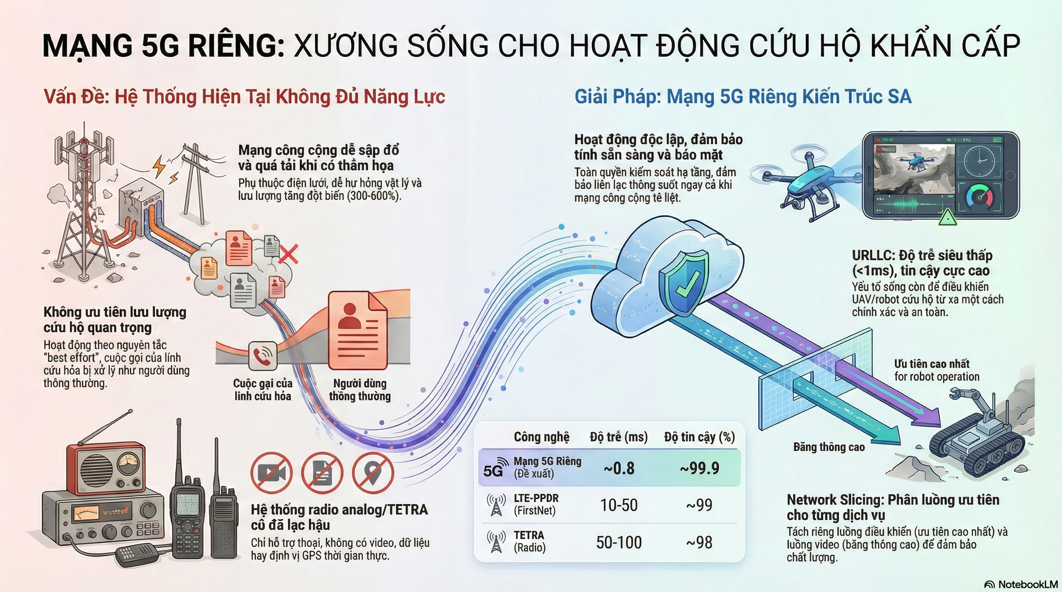
6. Kết luận và phương hướng cải thiện

Slide 42
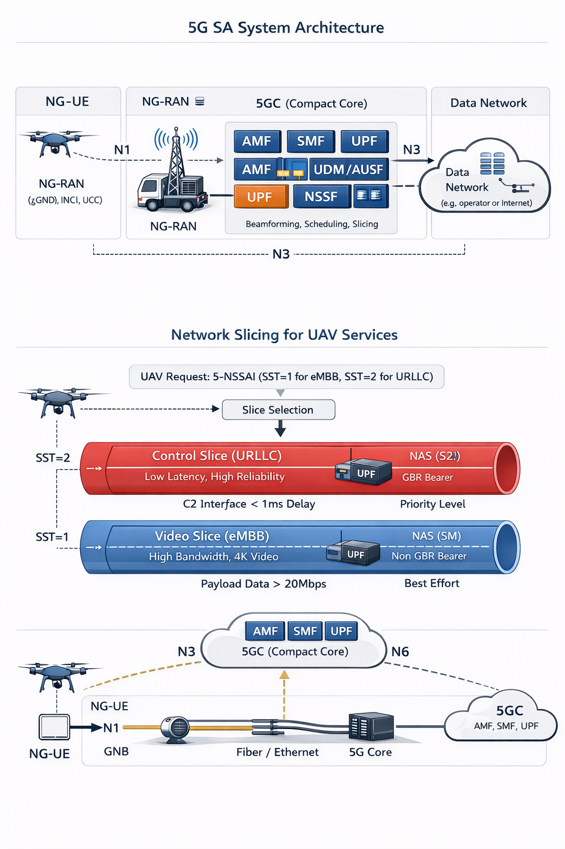
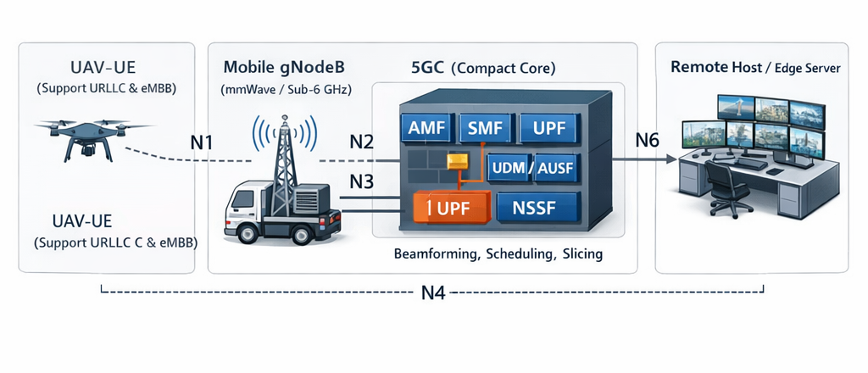
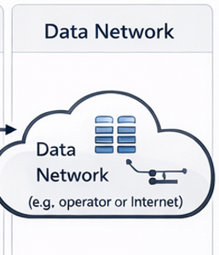
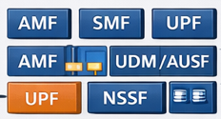

Slide 43
